Slide 1
PENGANTAR TEKNOLOGI INFORMASI
ADDIN ADITYA, S.KOM, M.KOM
SEKOLAH TINGGI INFORMATIKA DAN KOMPUTER INDONESIA

Slide 2
CAPAIAN PEMBELAJARAN
MAHASISWA MENGETAHUI TENTANG PENGETAHUAN DASAR KONSEP TEKNOLOGI INFORMASI DAN KOMUNIKASI
MAHASISWA MENGETAHUI MENGENAI KONSEP DASAR INTERNET, JARINGAN TELEKOMUNIKASI, CONTENT MANAGEMENT SYSTEM SERTA CYBER SECURITY DAN CYBER LAW ENFORCEMENT
DIHARAPKAN MAHASISWA DAPAT MENGETAHUI PERKEMBANGAN TERKINI TENTANG TEKNOLOGI INFORMASI SERTA DAMPAKNYA TERHADAP PERILAKU MASYARAKAT

Slide 3
ATURAN FORMAL PENILAIAN
Tugas 10%
Pertemuan / keaktifan kelas 20%
UTS 30%
UAS 40%

Slide 4
ATURAN NON FORMAL
Maksimal keterlambatan 30 menit, jika lebih silahkan tunggu di luar untuk absensi
Boleh membawa makanan dan minuman kecil ke dalam kelas asal tidak mengganggu proses belajar mengajar
Ijin tidak hadir maksimal 1 x 24 jam sebelum kelas di mulai kecuali karena alasan mendadak
Wajib berpenampilan rapi mulai dari ujung rambut sampai ujung kaki !
Tidak ada kuis / tugas susulan, kecuali ada alasan yang dapat dipertanggung jawabkan
Sering-seringlah cek email atau ebelajar.stiki.ac.id karena bisa jadi tugas mandiri dan kelompok akan diberikan tanpa pemberitahuan sebelumnya

Slide 5
POKOK BAHASAN
PENGENALAN HARDWARE DAN SOFTWARE
PENERAPAN DAN PENGGOLONGAN KOMPUTER
SISTEM BILANGAN DAN KODE
SISTEM KOMUNIKASI DATA DAN JARINGAN KOMPUTER
CYBER LAW DAN CYBER SECURITY
KONSEP DASAR PERANGKAT LUNAK
SISTEM INFORMASI DAN BASIS DATA
PENGANTAR MANAJEMEN LAYANAN TEKNOLOGI INFORMASI
PENGANTAR AUDIT SISTEM DAN TEKNOLOGI INFORMASI

Slide 6
MENGENAL KOMPUTER
Alat yang dipakai untuk mengolah data menurut perintah yang diberikan
Komputer Z3 → tahun 1941, untuk mendesain pesawat terbang dan peluru kendali
Komputer COLOSSUS → tahun 1943 Inggris menciptakan untuk memecahkan kode rahasia yang digunakan pihak Jerman
Electronic Numeric Integrator and Computer (ENIAC) → kerjasama pemerintah USA dengan University of Pennsylvania.
Electronic Discrete Variable Automatic Computer (EDVAC) → Jhon Von Neumann tahun 1945, konsep CPU
Universal Automatic Computer I (UNIVAC I) → menjadi computer komersial pertama, pengembangan dari EDVAC

Slide 7
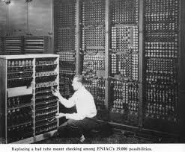
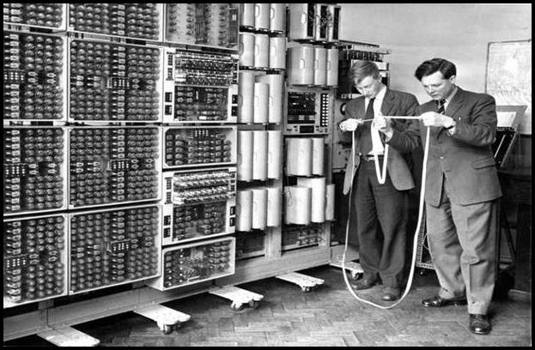

Slide 8
MENGENAL PERANGKAT KERAS PADA KOMPUTER
TERDAPAT PERANGKAT INPUT, PERANGKAT UNTUK MEMPROSES DAN PERANGKAT OUTPUT
PERANGKAT INPUT → KEYBOARD, MOUSE, JOYSTICK, LIGHT PEN, SCANNER DSB
PERANGKAT OUTPUT → PRINTER, MONITOR, SPEAKER, DLL
PERANGKAT PROSES → PROCESSOR, VGA
SEMUA PERANGKAT TERINTEGRASI MENJADI SATU KESATUAN UNTUK MENJALANKAN SEBUAH SISTEM

Slide 9
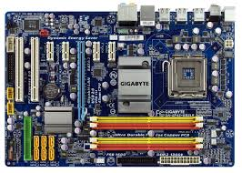
HARDWARE PADA KOMPUTER
MOTHERBOARD → DISEBUT PAPAN INDUK, KOMPONEN UTAMA PADA KOMPUTER SEBAGAI TEMPAT MENANCAPNYA SELURUH KOMPONEN KOMPUTER YANG LAIN

Slide 10
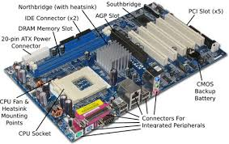

Slide 11
Penjelasan
Mainboard / motherboard berfungsi untuk mengatur dan menghubungkan antara satu peripheral dengan peripheral yang lain
Socket processor → tempat menancapnya processor pada mainboard
Chipset → berfungsi untuk mengatur transfer data
Slot memory → berfungsi untuk meletakkan RAM
Controller → SATA, USB, Floppy dsb
BIOS
Slot

Slide 12
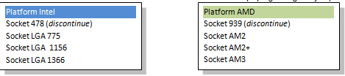
Socket Processor
Interface / tempat untuk meletakkan processor
Socket yang dipilih akan menetukan jenis processor apa yang cocok
Socket processor dibagi menjadi 2 → LGA dan PGA

Slide 13
Chipset
Berfungsi mengatur lalu lintas data seperti aliran data dari RAM ke processor, dari RAM ke hardisk, dll
Ada 2 macam → northbridge dan southbridge
Northbridge berfungsi untuk mengatur lalu lintas data processor, RAM dan VGA
Southbridge berfungsi mengatur lalu lintas data selain yang diatur oleh northbridge

Slide 14
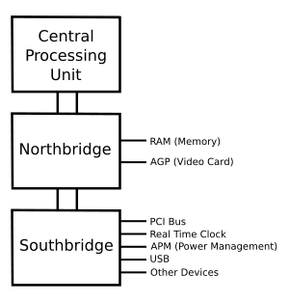

Slide 15
BIOS (BASIC INPUT OUTPUT SYSTEM)
Adalah firmware yang dijalankan pertama kali saat computer dinyalakan
Berfungsi untuk mengidentifikasi dan inisialisasi perangkat yang terpasang serta berfungsi menyiapkan segala keperluan mendasar dari sebuah computer
Memberikan instruksi POST (Power On Self Test)

Slide 16
Lanjutan…
BIOS hal yang sangat vital untuk membantu kita dalam hal troubleshooting, misalnya :
Kasus computer mati total bias diatasi dengan reset BIOS
Pengaturan first boot saat instalasi system operasi
Melihat spesifikasi perangkat computer
Menambah kinerja computer yang kita kenal dengan overclocking

Slide 17
Power Wave Modulation
Sebuah rangkaian dalam motherboard yang berfungsi sangat vital karena mengatur kebutuhan daya listrik
Mosfet → chip yang mengontrol aliran listrik
Choke → inductor yang menyimpan energy dan menstabilkan listrik
Capacitor → komponen yang menyimpan listrik

Slide 18
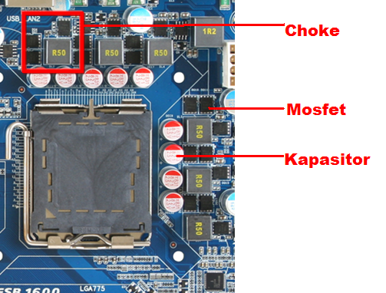

Slide 19
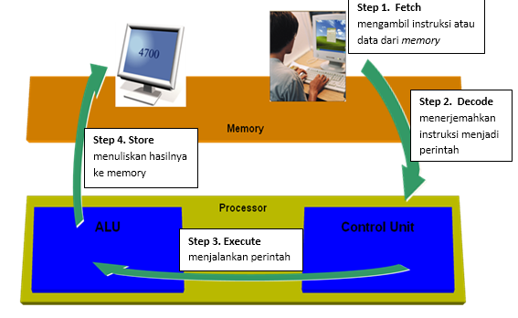
Processor
Merupakan perangkat keras yang berfungsi sebagai pusat kendali dan pengatur seluruh kegiatan pemrosesan
Bagian-bagian penting pada processor → Register, ALU, CU

Slide 20
Yang perlu diperhatikan…
FSB → berfungsi sebagai jalur pengangkut data pada processor
Cache memory → berfungsi untuk menyimpan data sebelum diproses oleh processor
Core / clock speed → satuan kecepatan processor
Pin → ‘kaki’ pada processor

Slide 21
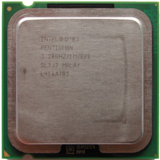
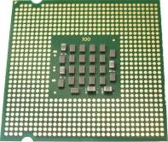
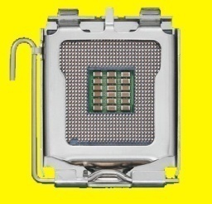
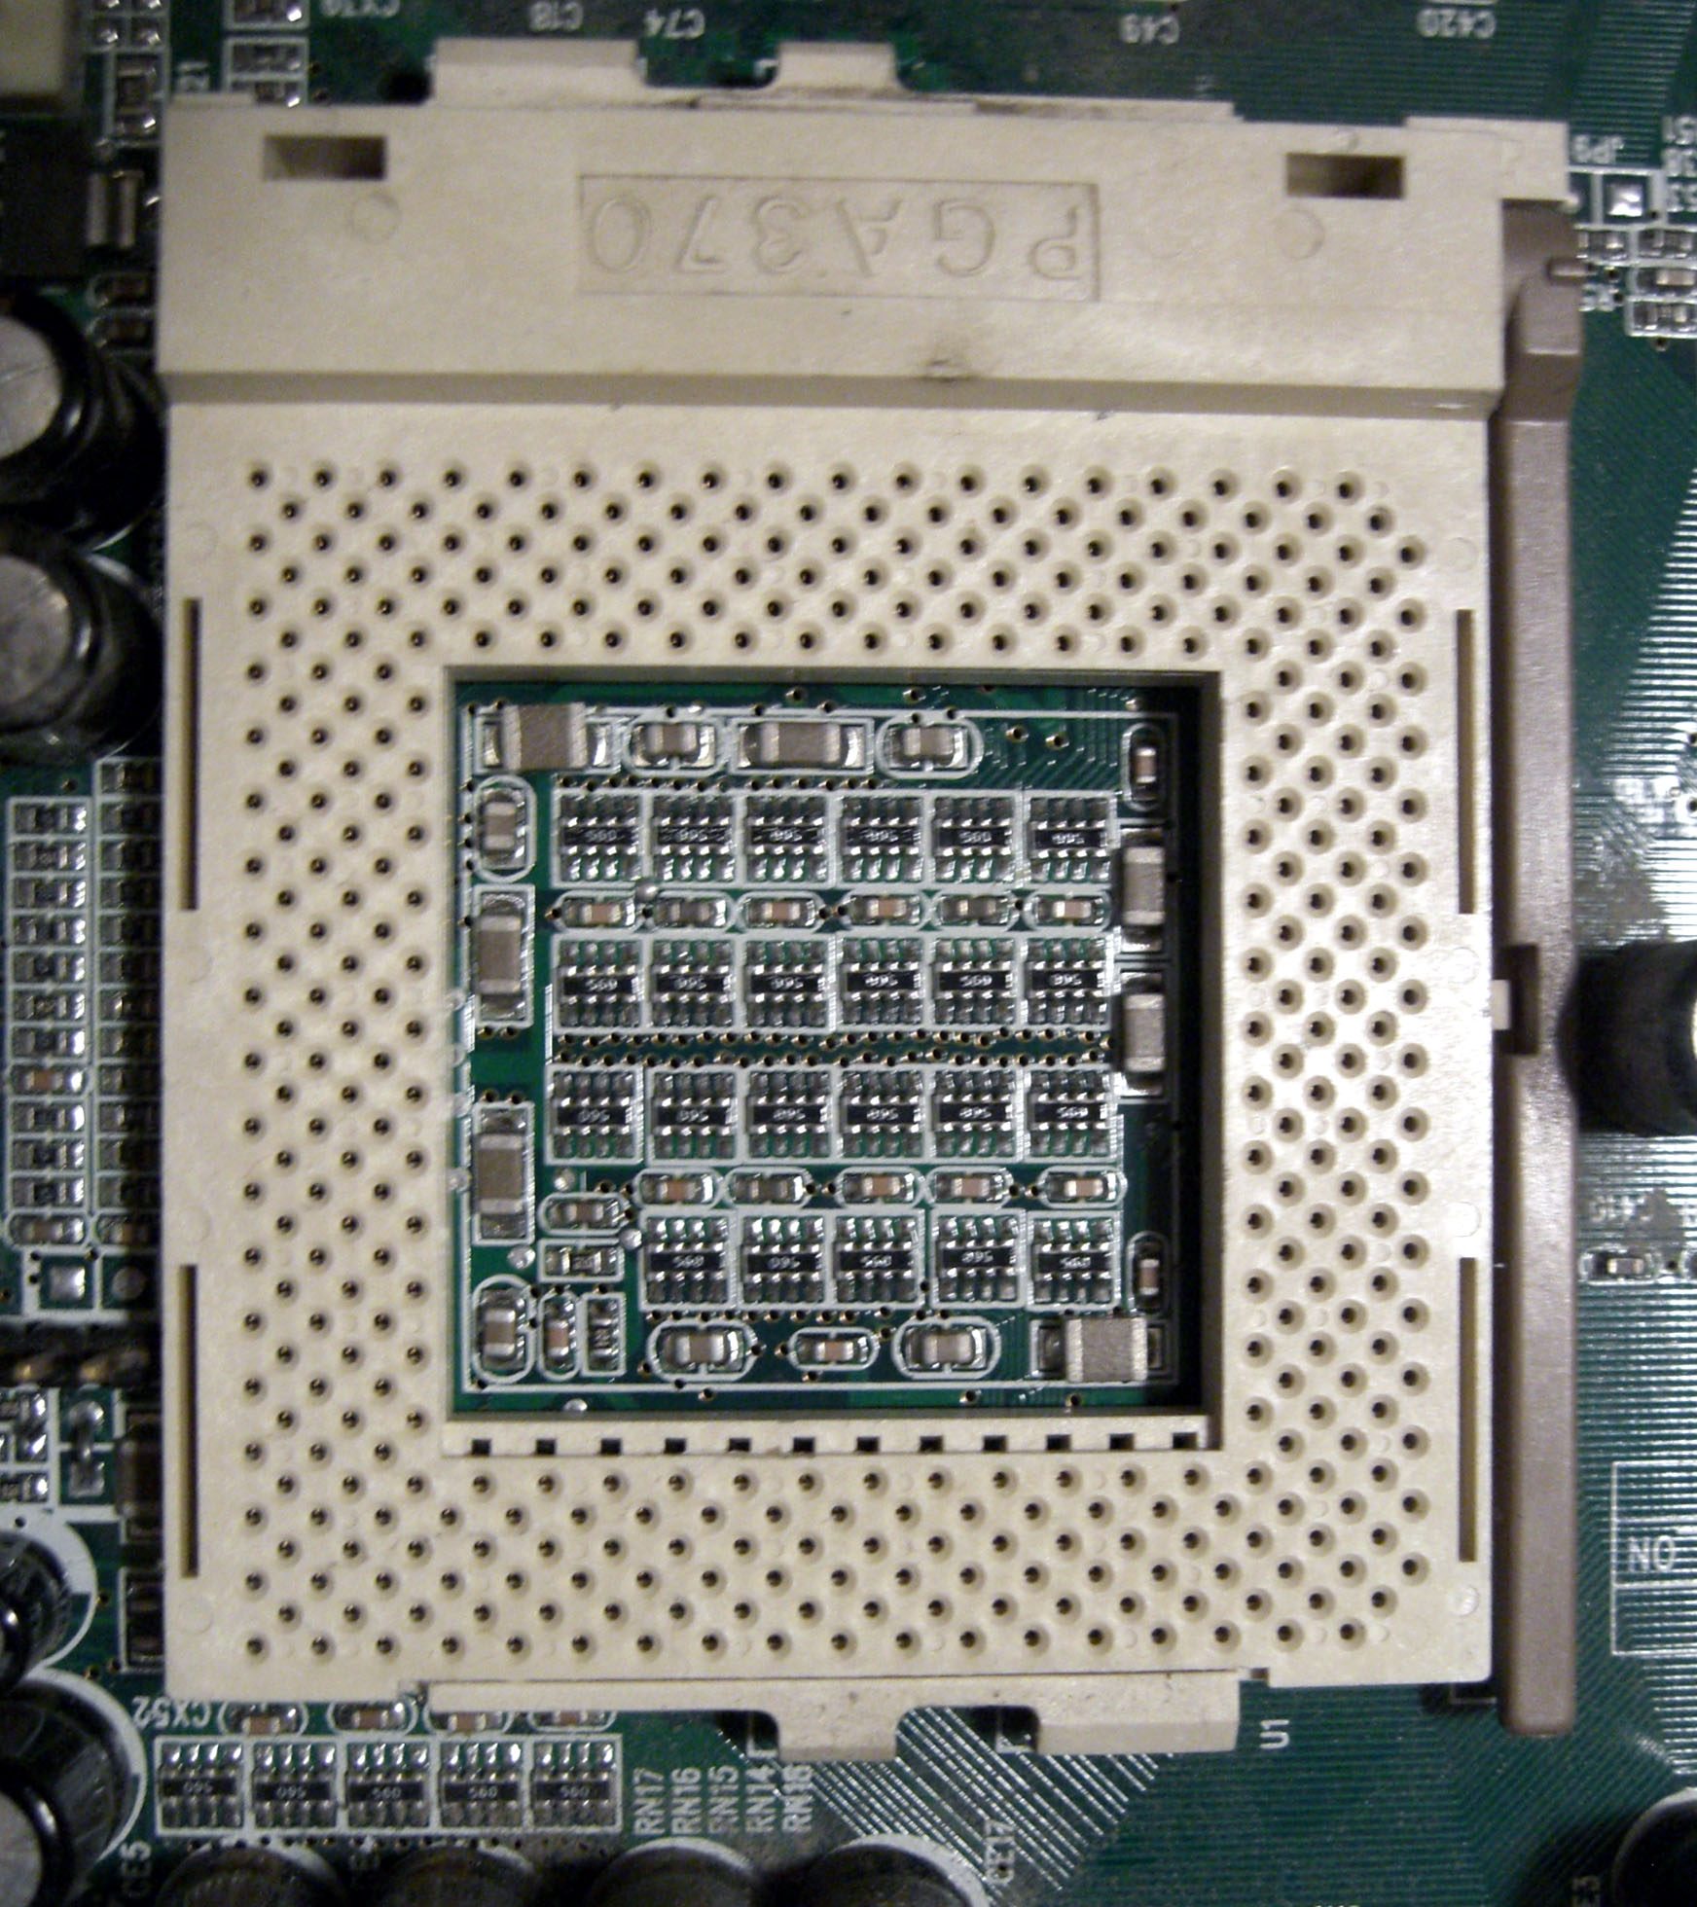

Slide 22

Processor Intel (Integrated Electronic)
Adalah salah satu market processor yang paling terkenal dan banyak digunakan saat ini
Didirikan tahun 1968, Gordon Moore dan Robert Noyce
Berpusat di Santa Clara, California United States of America
Bergerak di bidang semi conductor manufacture
Paul Otellini (President and CEO)
Hasil produksi → microprocessor, LAN Card, chipset Motherboard, dll

Slide 23
Perkembangannya…
Pentium I, II,III (Slot 1, Socket 7, Socket 370)
Pentium IV terdiri dari beberapa generasi seperti:
Willamette (Socket 423), Northwood (Socket 478), Presscott (Socket 478 / LGA 775), Extreme Edition (Socket 478, High End), dan Celeron (Market Value)
Pentium D (generasi dual core, LGA 775, Cache L2 2x1 MB)
Celeron D (Market Value, Cache L2 256 KB, single core)
Arsitektur Core Microarchitecture:
Pentium Dual Core (Market Value, LGA775, Cache L2 1 MB)
Core 2 Duo (Conroe) (LGA775, Cache L2 2MB-4MB)
Core 2 Extreme (LGA775, High End)
Core 2 Quad dan Core 2 Quad Extreme (Cache L2 2x4 MB)
I3, I5, I7 →
Centrino dan Centrino Duo (platform mobile)

Slide 24
AMD (Advance Micro Devices)
Perusahaan semikonduktor berpusat di Sunnyvale, California USA
Didirikan pada tahun 1969 dengan Rory Read sebagai CEO
Produk utama → microprocessor, motherboard chipset, embedded graphic processor unit, processor untuk server dll

Slide 25
Beberapa Produk
Mikroprosessor
Opteron (untuk server)
AMD FX Series, APU A Series (Untuk Desktop)
APU A Series (untuk pasar laptop)
APU G Series (Untuk pasar Produk embedded)
APU Z Series (tablet PC)
Kartu Grafis
Radeon (untuk PC)
Radeon Mobile (laptop)
FIREPRO (server)
Radeon Sky (untuk server cloud khusus gaming)

Slide 26
Fitur dan teknologi pada prosessor
Instruksi SSE (Streaming SIMD Extension)
Fabrication proses
Integrated Memory Controller
Pada Intel :
Hyper Threading / Hyper Transport
Intel EMT64 / AMD 64 Technology
Execute Disable Bit (xD Bit) / Enchanted Virus Protected
Enchanted Intel Speedstep Technology
Intel Quickpath Technology

Slide 27
Ram (random access memory)
Perangkat keras yang berfungsi untuk menyimpan data secara temporary sebelum diproses oleh processor
Jenis memory | Lebar bus | Frekuensi bus (MHz)
SDRAM (discontinue) | 64-bit | 66, 100, 133
RDRAM (Rambus) (discontinue) | 32-bit (dual channel) | 800, 1066
DDR-SDRAM (discontinue) | 64-bit (single channel) | 200, 266, 333, 400
DDR2-SDRAM | 64-bit (single channel) | 400, 533, 667, 800
DDR3-SDRAM | 64-bit (single channel) | 800, 1066, 1333, 1600

Slide 28
Generasi ram
Generasi DDR → DDR200, DDR266, DDR333 (Termasuk standar JEDEC)
Generasi DDR2 → DDR2 400, DDR2 533, DDR 667 (kesemuanya DDR2 membutuhkan voltase 1.8 V)
Generasi DDR3 → menggunakan daya 1.5 V,

Slide 29
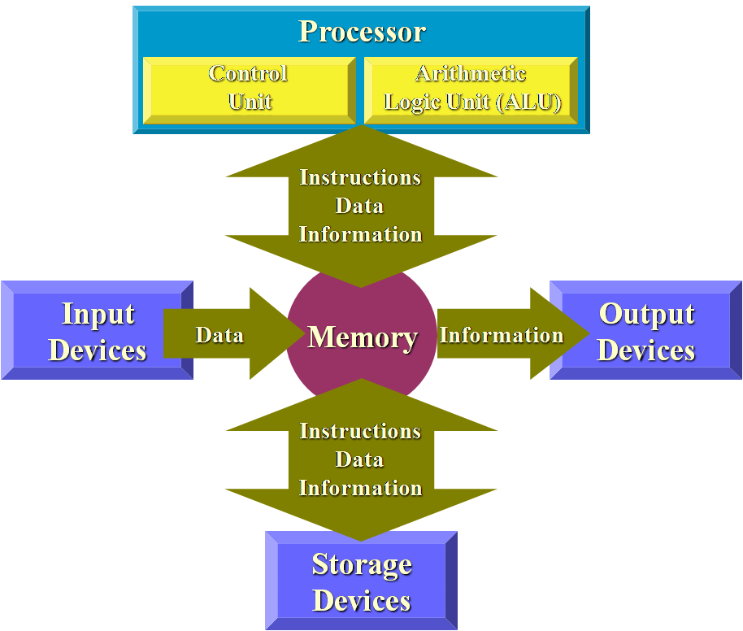

Slide 30
Hal-hal yang perlu diperhatikan
Tipe slot RAM pada motherboard
Technology Dual Channel
Latency

Slide 31
Video graphic adapter
Perangkat yang memiliki fungsi untuk mengolah gambar yang akan ditampilkan ke monitor
Vga dibagi menjadi 2 :
Add-on
On board

Slide 32
Hal yang perlu diperhatikan
GPU (Graphical Processing Unit) → nVIDIA dan GeForce
Video Memory → sama halnya seperti memory sistem
Slot yang digunakan → AGP, PCI Express
DirectX dan OpenGL → API
Anti Aliasing → bertujuan untuk mengurangi distorsi aliasing

Slide 33
Hardisk / harddrive
Sebagai media penyimpanan data bersifat non-volatile
Terbagi menjadi 2 :
Removable storage
Non removable storage

Slide 34
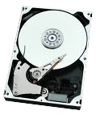
Hal penting
Kapasitas (kilobyte, megabyte, gigabyte, terabyte, petabyte, Exabyte, zettabyte, yotabyte)
Kecepatan rotasi
Fitur AAM
Bufffer Memory
Kecepatan Transfer Data

Slide 35
Solid state drives (ssd)
Perangkat penyimpanan data menggunakan solid state memory
Kecepatan start up yang lebih unggul dari hardisk platter
Akses data bisa secara random
Biaya cukup mahal karena menggunakan chip memory

Slide 36
Optical drive
Adalah media penyimpanan data yang menggunakan bantuan optic untuk membaca dan menulis data
Kecepatan tulis diwakili dengan 1X → 150 kb / s
Light Scribe Direct Disc Labeling → membuat label disc dengan laser yang sama
Kecepatan tulis CD sampai 52X
Kapasitas 700 mb
Kecepatan DVD sampai 16X
Kapasitas 4.7 gb

Slide 37
Tipe-tipe piringan cd dan dvd
CD-ROM (compact disc read only memory)
CD-R (compact disc recordable)
CD-RW (compact disc rewritreable)
DVD DUAL LAYER
DVD-R
DVD-RW
DVD RAM

Slide 38
Flash storage
Flash disk
Memory Card
Compact flash
Secure digital
MMC

Slide 39
Chassis dan power supply
Dapat dibedakan dalam beberapa tipe :
AT
ATX
BTX
DTX

Slide 40
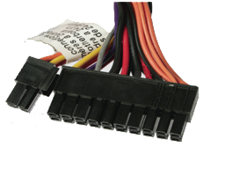
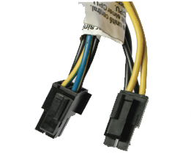
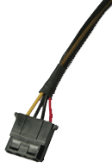
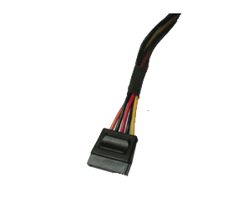
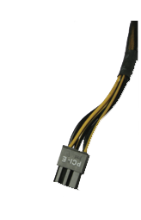
Power supply
Konektor
Watt
Power factor correction

Slide 41
monitor
CRT (Cathode Ray Tube)
CDT (Flat CRT)
LCD (Liquid Crystal Display)

